Slide 1
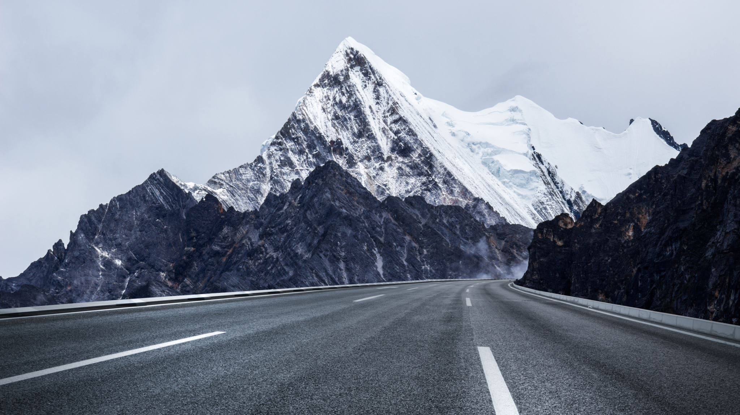
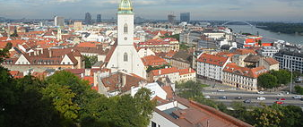
Srijeda 6.5.2020
4.a

Slide 2
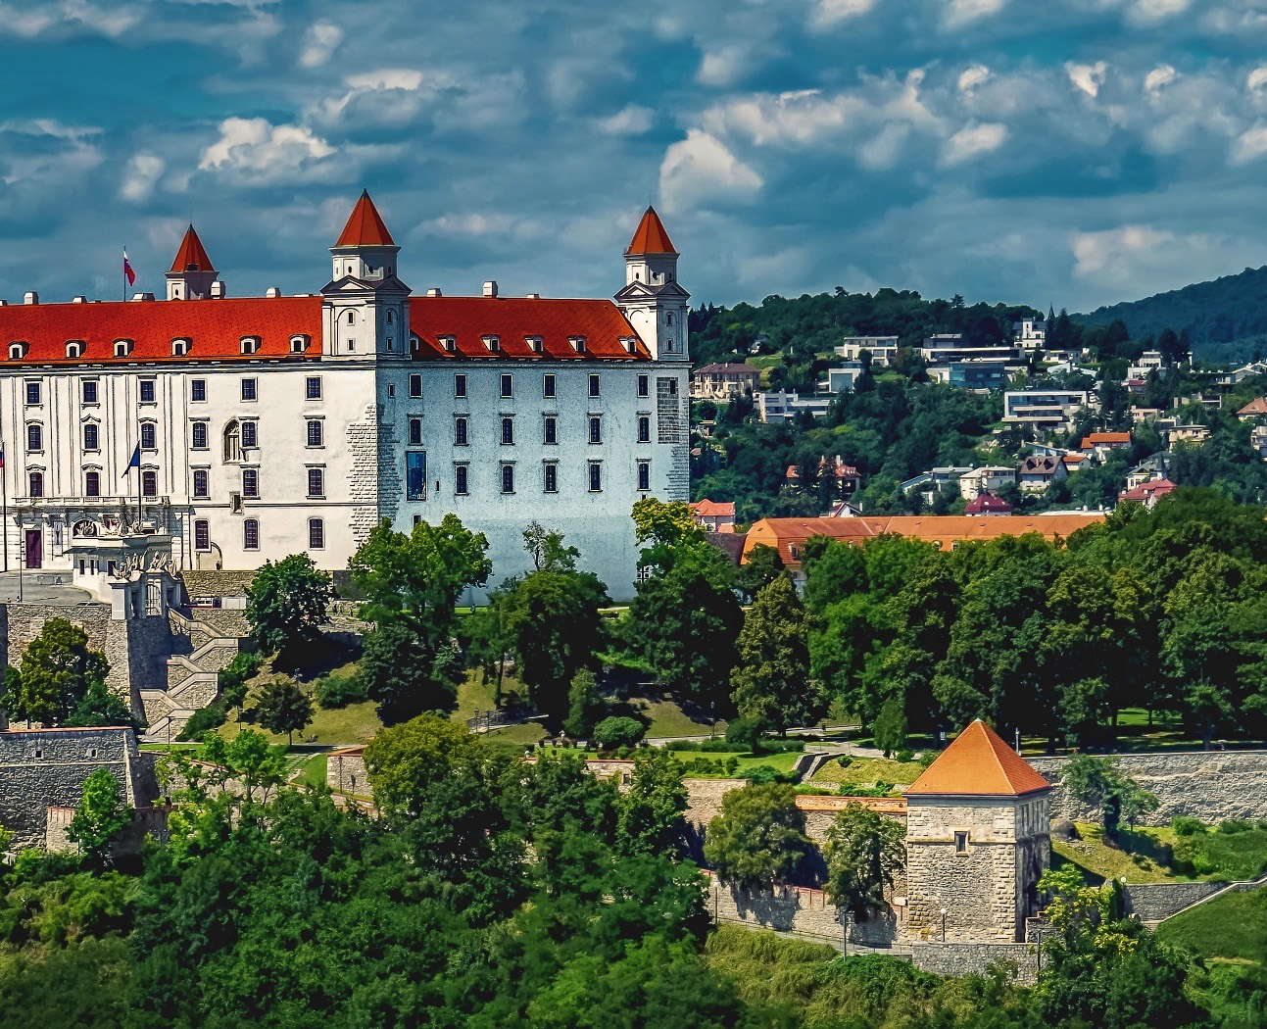
HRVATSKI JEZIK
Neman iz svemira
František Rojček

Slide 3
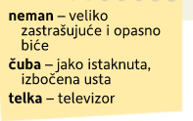
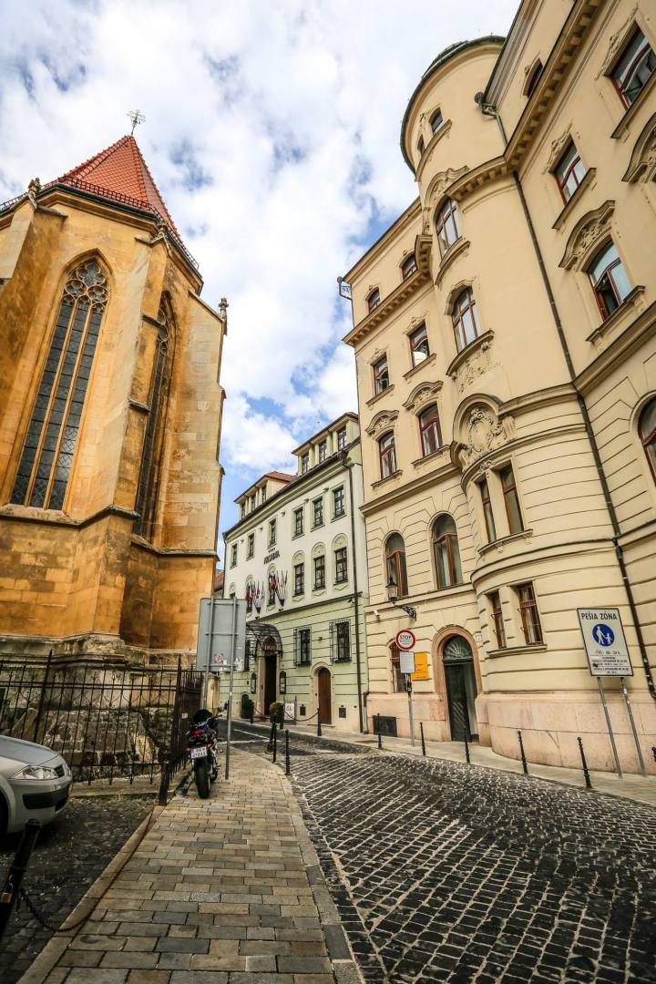
- Otvori čitanku Hrvatski na dlanu 4, na 144. i 145. str. - Naglas, izražajno pročitaj pjesmu Neman iz svemira Usmeno odgovori na sljedeća pitanja: Tko je iznenadio pjesnika? Odakle je neman izronila? Što je uspjela učiniti pogledom? Pročitaj stihove koji otkrivaju izgled nemani. Gdje je pjesnik, zapravo, vidio ovu neman? Odredi temu pjesme.
Ta fotografija korisnika Nepoznat autor: licenca CC BY-NC-ND

Slide 4
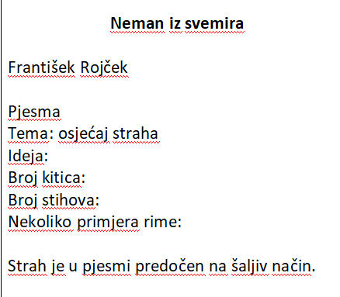
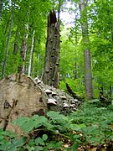
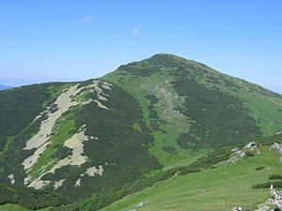
U bilježnicu zapiši plan ploče i nadopuni zadano:

Slide 5
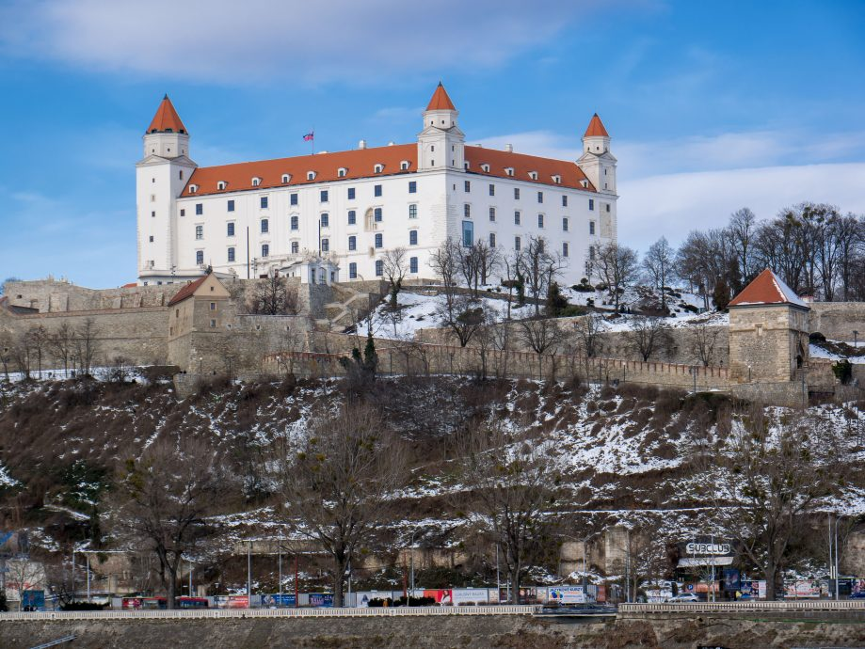
Zadaci:
Prepiši pjesmu u budućem glagolskom vremenu i tako
da sve imenice preoblikuješ u umanjenice.
2. Odgovori na sljedeća pitanja o Slovačkoj i Bratislavi:
1. Gdje se nalazi Slovačka?
2. Opiši reljef Slovačke.
3. Što je Slovačkoj i Hrvatskoj slično?
4. Koja rijeka protječe Slovačkom?
5. Koji se kulturno – povijesni spomenik nalazi u
glavnome gradu Slovačke?
6. Kako su nekada bili povezani glavni gradovi Austrije i
Slovačke?
3. Nacrtaj bratislavski dvorac.
Pročitaj tekst o Bratislavi, Slovačkoj i književniku Františeku Rojčeku na 145. str. čitanke..

Slide 6
Luka, u bilježnicu zapiši plan ploče i nadopuni sve zadano, osim ideje i rime. Prepiši dvije kitice pjesme tako da ih pokušaš staviti u buduće vrijeme. Nacrtaj što voliš gledati na televiziji. ☺
Prilagodba:

Slide 7
MATEMATIKA
Pisano dijeljenje višeznamenkastoga broja jednoznamenkastim brojem

Slide 8
Zadaci:
Otvori udžbenik na 73. str. i riješi 3. 4. i 6. zadatak.
Zadatke 5. i 7. riješi u bilježnicu.
Riješi zadatke u radnoj bilježnici na 68. i 69. strani. Pazi, u nekim zadacima potrebno je rezultate provjeriti množenjem.
Na poveznici ćeš pronaći kviz sa 6 zadataka pisanoga dijeljenja. Riješi ih u bilježnicu!
PISANO DIJELJENJE BROJEVA
Piši uredno, pazi na potpisivanje i provjeri točnost rezultata!

Slide 9
Prilagodba:
Zadaci:
Luka, otvori svoj udžbenik i riješi nekoliko zadataka pisanoga dijeljenja.
Riješi 1. i 3. zadatak u radnoj bilježnici na 68. strani. Pazi, u nekim zadacima potrebno je rezultate provjeriti množenjem.
Na poveznici ćeš pronaći kviz sa 6 zadataka pisanoga dijeljenja. Riješi ih u bilježnicu!
PISANO DIJELJENJE BROJEVA

Slide 10
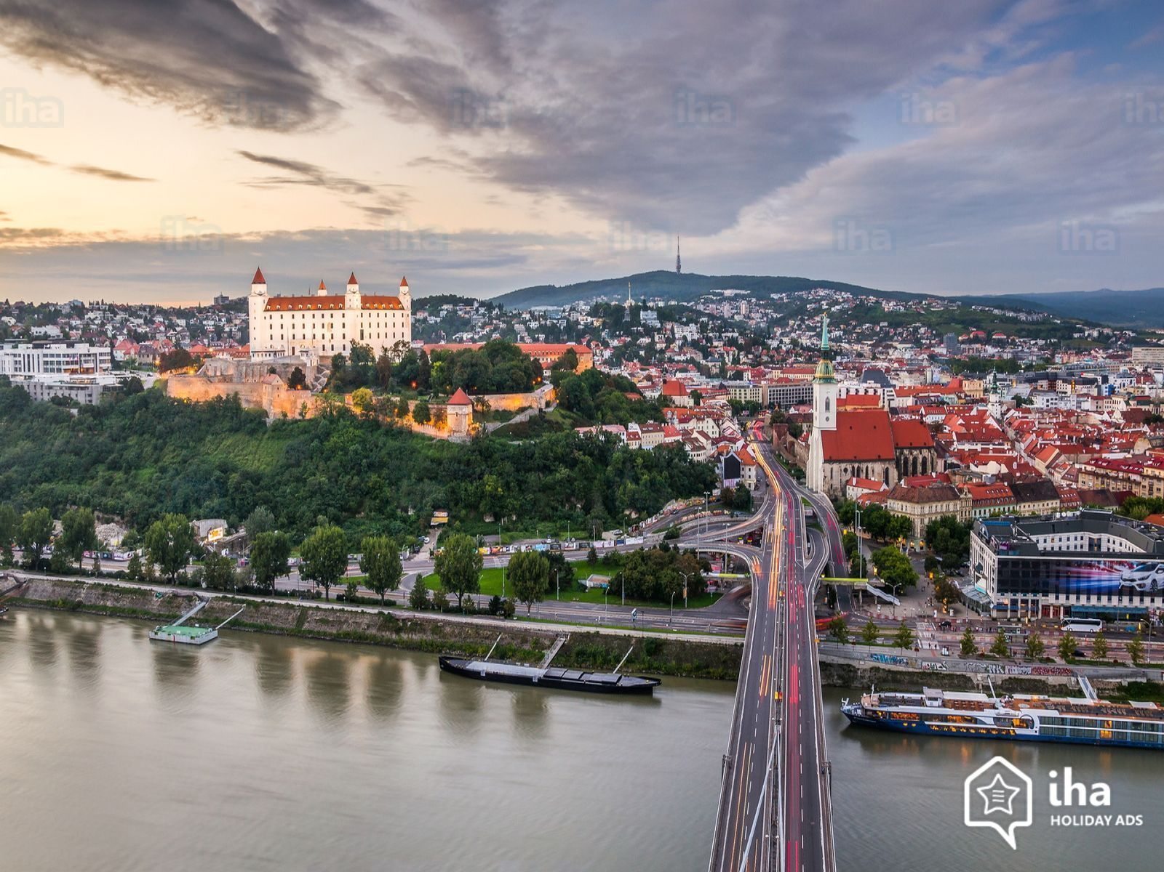
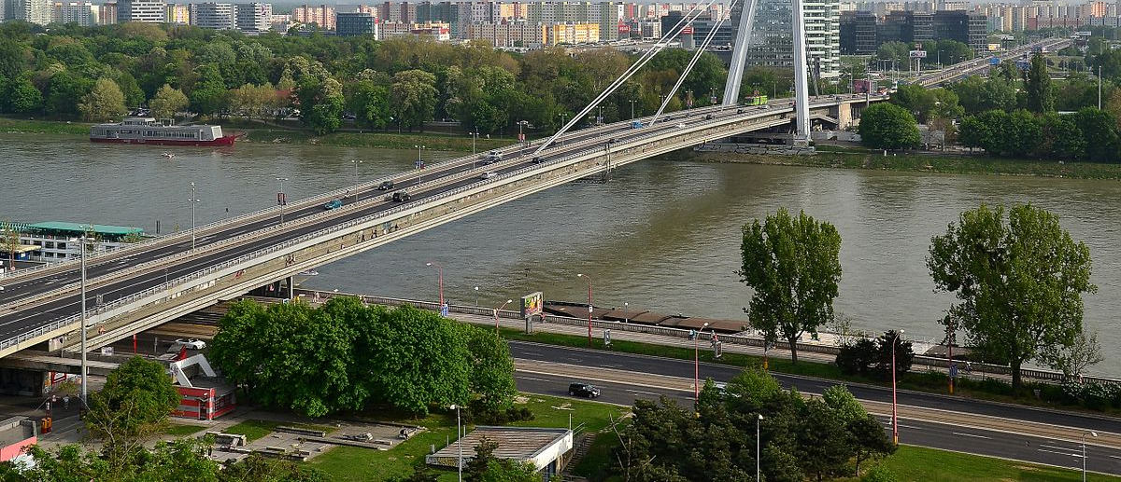
Tjelesna i zdravstvena kultura
Obuci udobnu odjeću, napravi dovoljno mjesta oko sebe i uz glazbu odvježbaj današnji trening.
Sretno!
Vježbe uz ples

Slide 11
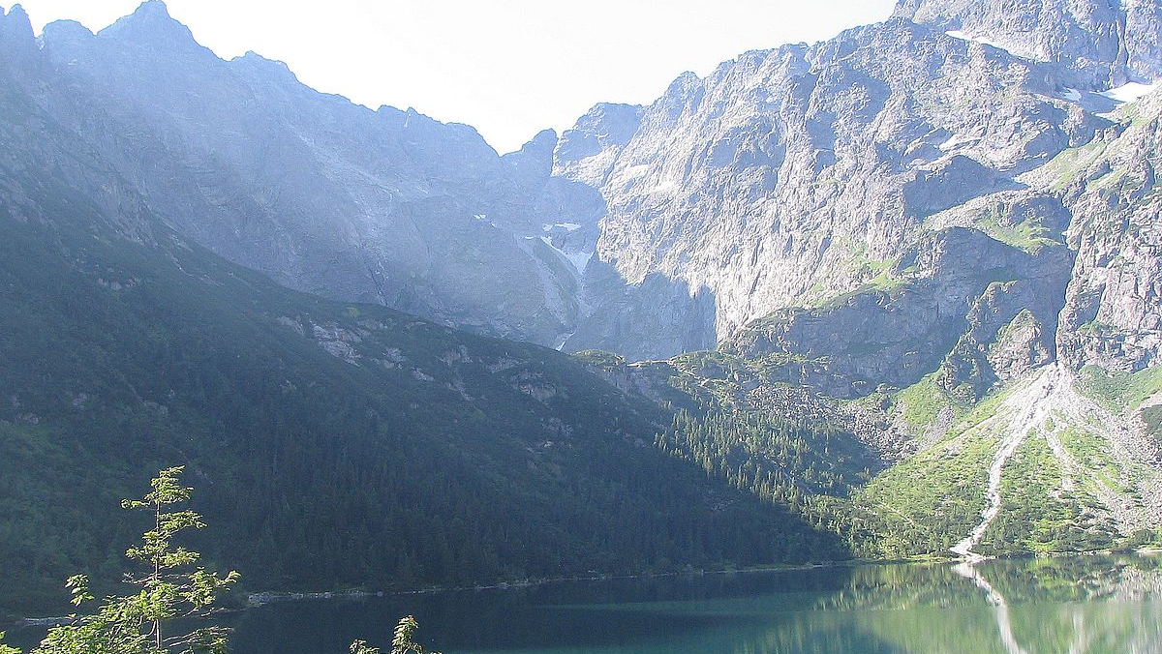
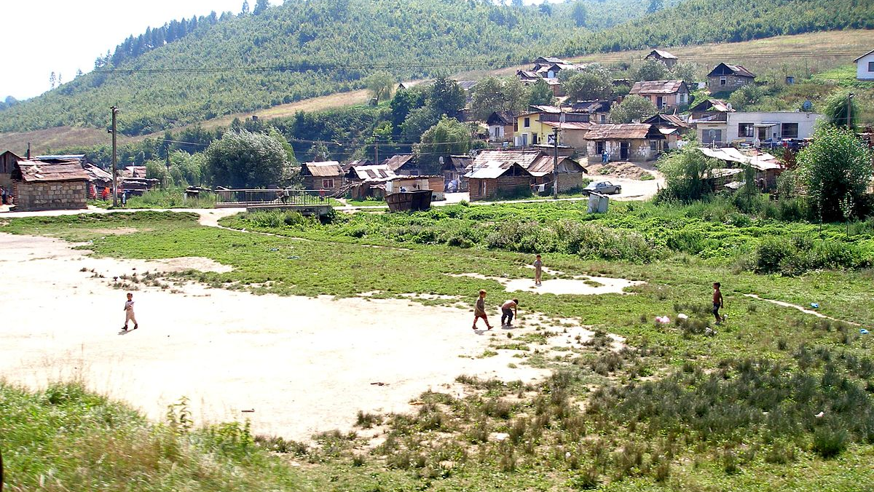
Hrvatski jezik (dopunska nastava)
Ponovi što znaš, uz igru:
IMENA GRADOVA I STANOVNIKA
IJE I JE
VELIKO POČETNO SLOVO

Slide 12
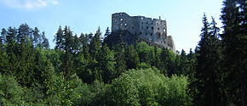
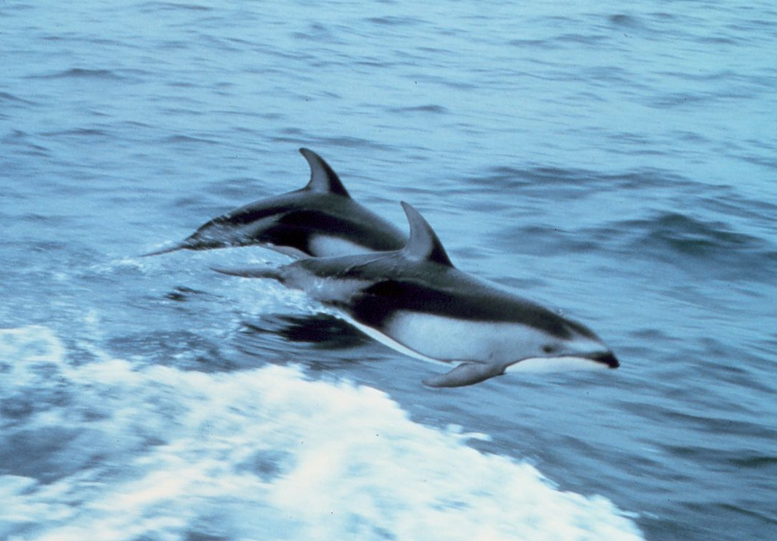
Vrijedno računaj, piši i vježbaj!
Pusa od učiteljice Dubravke ☺

